Slide 1
Veress Eszter Abigél
Junior automata tesztelő szakirány
Vizsgaremek védés
2021.09.06.
vereszter@gmail.com

Slide 2
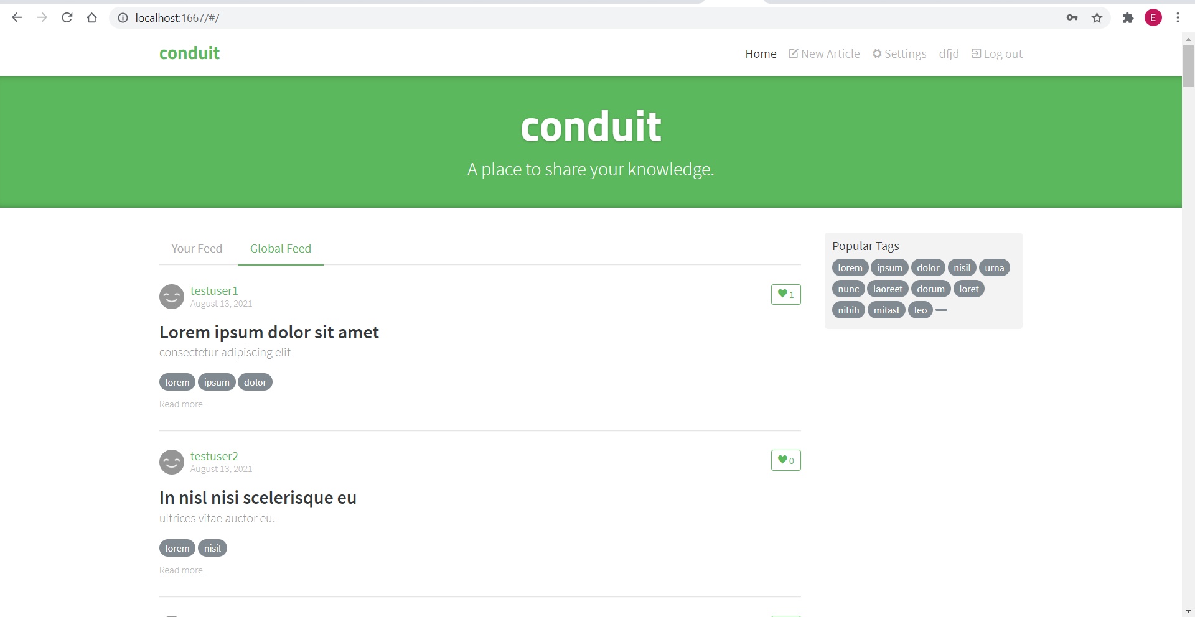
Conduit alkalmazás

Slide 3
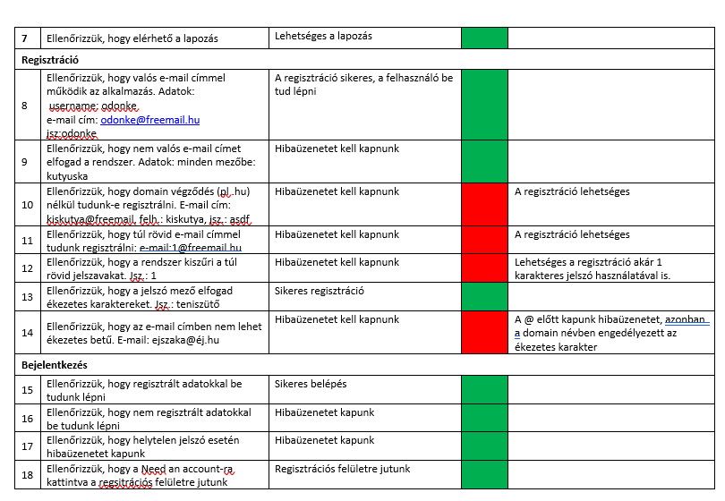
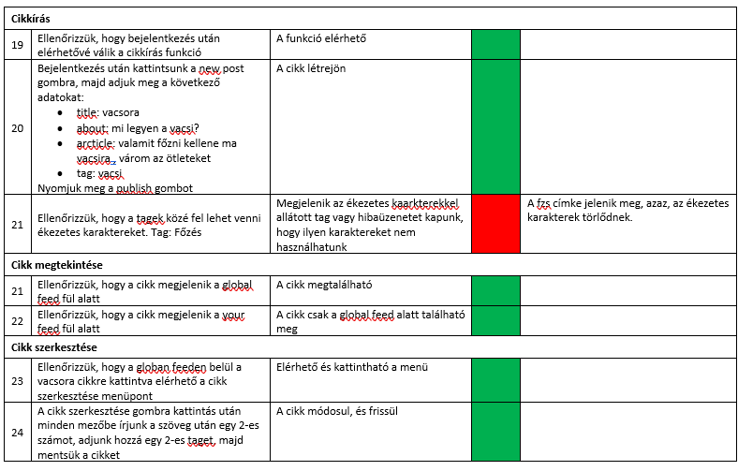
Tesztelt funkciók
• Regisztráció
• Bejelentkezés
• Adatkezelési nyilatkozat használata
• Adatok listázása
• Több oldalas lista bejárása
• Új adat bevitel
• Ismételt és sorozatos adatbevitel adatforrásból
• Meglévő adat módosítás
• Adat vagy adatok törlése
• Adatok lementése felületről
• Kijelentkezés

Slide 4
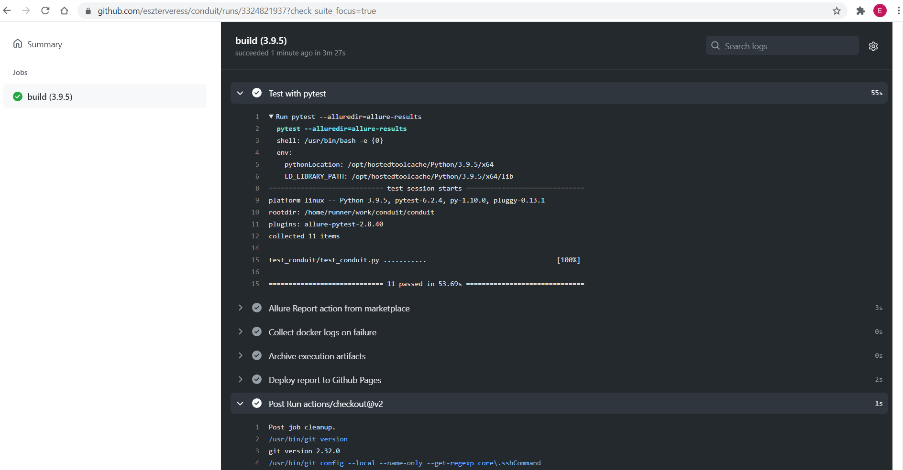
Github action workflow

Slide 5
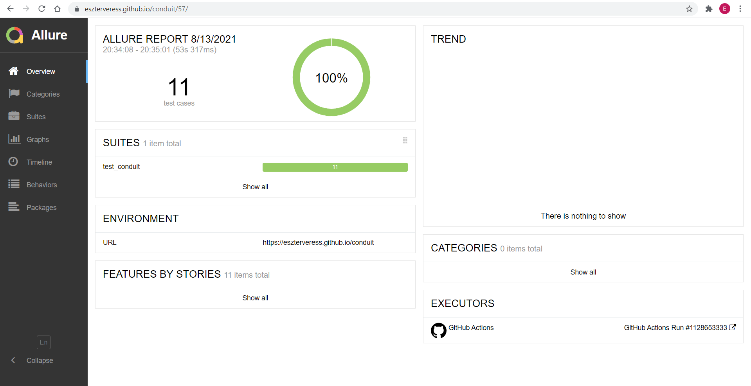
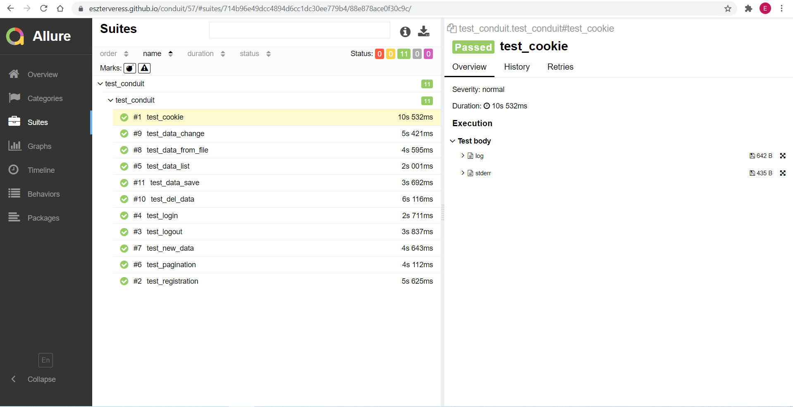
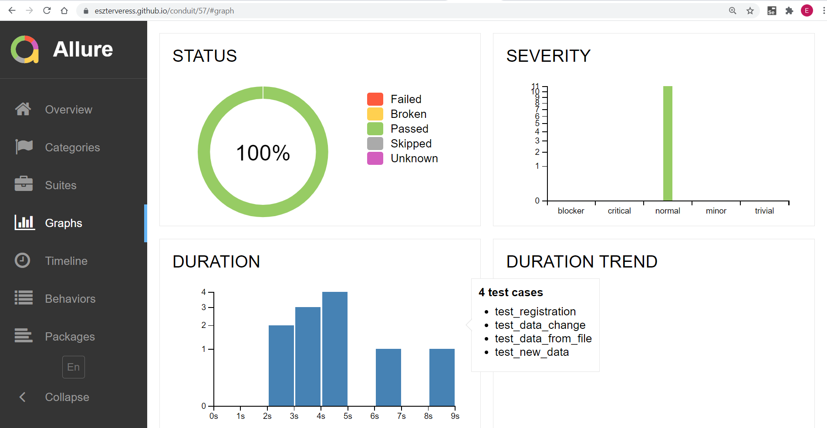
Vezetői tesztjelentés (Allure report)

Slide 6
Köszönöm a figyelmet!

